Slide 1

UMS4验收阶段总结报告

Slide 2
目录
1
阶段概述
2
阶段分析
3
项目周期总结

Slide 3
阶段概述
阶段名称：验收阶段
阶段进度
  计划时间：2009-10-28 ——2009-11-18
  实际时间： 2009-10-27——2009-12-16
总体工作量
  35人天
  51人天
阶段总结
  修复、处理测试部门及其他成员发现的各种问题；
  完成需求、设计、数据库词典等文档更新；
  系统测试通过或特殊放行，获取 “测试通过”的功能测试报告和性能测试报告；
  CM源码验证通过并完成版本发布；
  内部结项，归档完成。

Slide 4
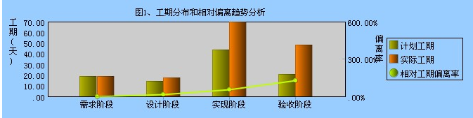
阶段分析—进度分析
里程碑偏差率（图）
分析
由于成员变动较大，项目组成员和测试人员同期其它任务多，造成较大偏差

Slide 5
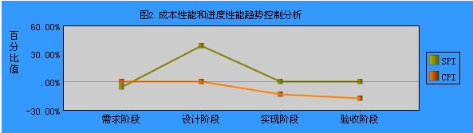
阶段分析—工作量和成本
挣值图
分析
  SPI 0
  CPI -18%
  本阶段工作量与成本实际与预期有较大偏离，偏离的主要原因是核心设计人员调离团队，新加入成员对该设计部分了解不够，修改bug比较缓慢；测试人员参与测试时间分布比较分散。

Slide 6
阶段分析—需求稳定性分析
需求变更率（图）
  无
分析
  需求稳定，保持需求阶段的数量和内容
对策
  无

Slide 7
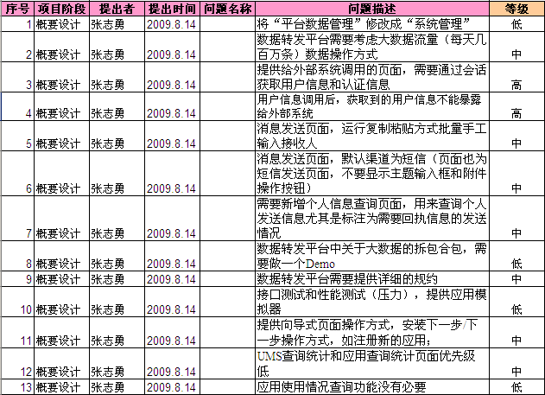
阶段分析—质量分析
评审缺陷（如果有）

Slide 8
阶段分析—不符合项分析
PPQA和CM不符合项（图）
  无
分析
  暂无
对策
按CMMI3规范执行

Slide 9
阶段分析—资源分析
人员投入情况
  沈云刚调出团队，周慧明重新加入并接收沈云刚工作
  加入测试人员张晓燕
分析
  项目组各成员由于承担多个项目工作，不能完全投入到UMS项目工作中来
  周慧明新接手工作不熟悉
  张晓燕同时参与多个测试项目
对策
  调配好项目资源
  延长阶段期限

Slide 10
阶段分析—资源分析
干系人参与（如果有偏差）
  沈云刚离开项目组
  原因：烟草OA项目需要
  对策：更换干系人，周慧明接手
非HR资源投入（如果有偏差）
  无

Slide 11
阶段分析—风险管理分析
风险分析
＊风险描述 | 风险分类 | 风险来源 | 风险影响描述 | ＊影响 | ＊概率 | ＊风险值
需求提出不够完整全面 | 需求 | 对于需求的细节方面，可能掌握不够，绝大部分需求都是项目组内部挖掘，客户参与少 | 可能存在部分偏差 | 0.2 | 20% | 0.04
部分需求无法进行设计 | 设计 | GPRS接入需要的开发、测试条件比较高，需要有专门的设备和帐号 | 对于该部分需求实现，对开发人员和场景要求比较高 | 0.2 | 40% | 0.08
项目团队对利用jfw平台开发不熟悉，无法采用jfw进行数据库管理开发 | 资源 | 项目团队对利用jfw平台开发不熟悉 | 可能造成进度偏差 | 0.2 | 80% | 0.16
测试不能对所有需求进行覆盖 | 质量 | 部分需求涉及外部系统比较多，系统测试无法覆盖所有的可能性 | 应用时可能对于部分外部系统有一定的偏差效果 | 0.2 | 40% | 0.08

Slide 12
经验总结
经验和教训
系统的功能经过几轮的测试，绝大部分的问题得到修正，但目前更多的测试还是针对与功能的完备方面，对于业务需求与用户使用操作性方面关注相对较少，所以系统的测试工作并未结束，这是个长期不断的工作，还需要团队更多的关注与投入。
系统性能上的测试，测试人员只能测试前台操作对服务器的影响，但UMS很多接口因测试人员个人能力无法测试；项目组成员承担所有内外部系统接口的测试，包括功能测试和性能测试，这存在潜在风险。

Slide 13
下阶段计划
总体计划
  无，已是最后阶段

Slide 14
Q&A

Slide 15
Thank You !
www.nci.com.cn

